Slide 1
La C2 XML
Version 05/12/2022

Slide 2
Table des matières
Introduction Pg. 3
Structure de base de la C2 Xml Pg. 6
2.1 Les 2 répertoires principaux Pg. 7
2.2 Les principaux répertoires secondaires Pg. 8 2.3 Quelques exemples de répertoires secondaires Pg. 9
La C2 Xml et Horizon
3.1 La C2 Xml et Horizon Pg. 10
3.2 Aperçu du contenu du répertoire « S24DataC9 » Pg. 11
3.3 Exemple d’analyse du contenu de la C2Xml Pg. 12
3.4 C2 Xml: Modules S37 et S52 Pg. 17

Slide 3
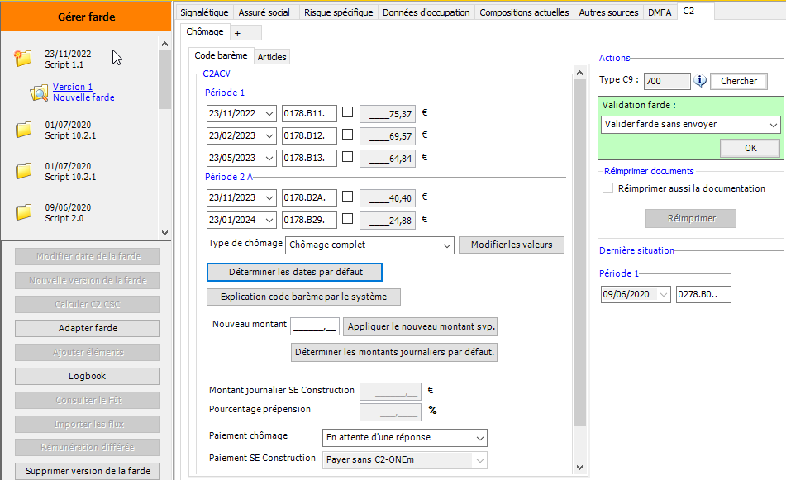
Introduction
Choix du script
Type C9
Codification
Statut

Slide 4
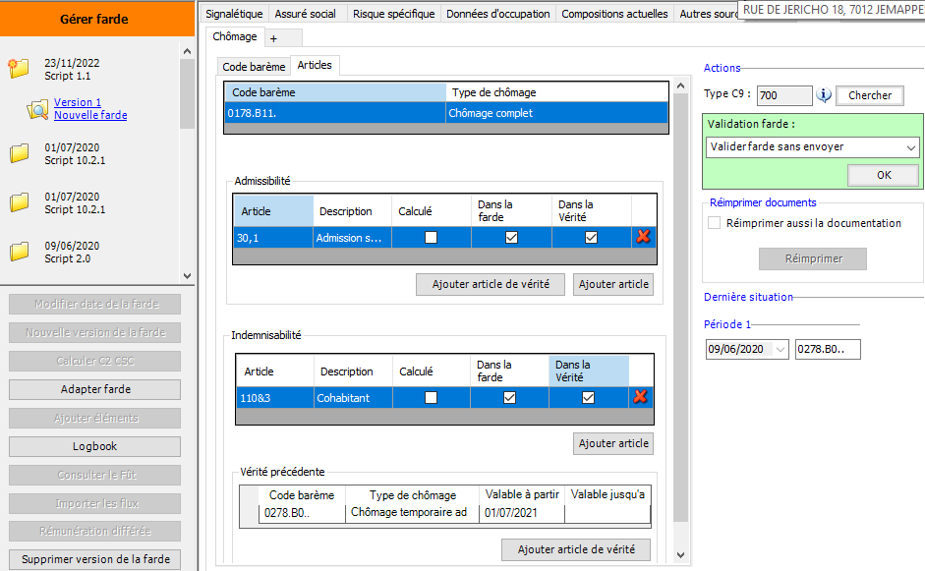
Introduction
Articles
Art. d’admission
Art. d’indemnisation

Slide 5



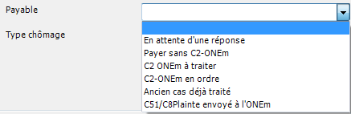
Introduction
C9
C2
Comparaison
Concordance
C2XML
-
Vérités
Discordance

Slide 6
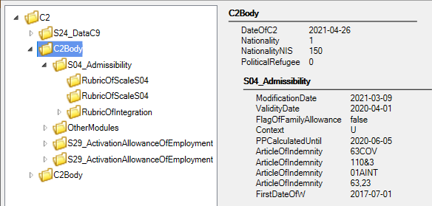
Structure de base la C2 Xml
Principe de construction: Structure en arborescence
Répertoires principaux
Répertoires secondaires
Sous-répertoires

Slide 7

Structure de base la C2 Xml
2.1. Les deux répertoires principaux
S24_DataC9 - S24 Traitement C9:
Point de depart de la comparaison C2 ➔ liaison avec le n° de C9
Reprend les caractéristiques de la D.A et les données d’identification
C2Body
C2 Body = Répertoire dont le contenu nous fourni des informations sur l’état d’un dossier tel qu’il est connu par le BC à partir un instant « T »
Les C2Body sont disponibles à partir de la date de modification la plus ancienne (même dans le passé)

Slide 8

Structure de base la C2 Xml
2.2. Les principaux répertoires secondaires
Identification – Identification
➔ Repris dans S24 _DataC9
S04_Admissibility - S04 Admissibilité
S36_OtherPayment - S36 Autre Indemnisation
OtherModules - Autres Modules
S29_ActivationAllowanceOfEmployment - S29 Activation All. Chômage
Repris dans C2 Body

Slide 9

Structure de base de la C2XML
2.3. Quelques exemples de sous-répertoires
Identification - Identification
AccountFinancial - Compte financier
S04_Admissibility - S04 Admissibilité
RubricOfScaleS04 - Rubrique Barème
S07_DataOfEmployment - S07 Données de l’Emploi
S10_SanctionSuspension - S10 Sanction Suspension
S36_OtherPayment - S36 Autre Indemnisation
RubricOfComplS36 - Rubrique Compl.
OtherModules - Autres Modules
S02_Exemption - S02 Dispense
S11_PeriodOutOfUnemployment - S11 Période hors chômage
S16_ArtSpecialIndemnity - S16 Art.Special Indemnisation
S29_ActivationAllowanceOfEmployment - S29 Activation All. Chômage
RubricOfScaleS29 - Rubrique Barème S29
S07_DataOfEmployment - S07 Donnée de l’Emploi

Slide 10
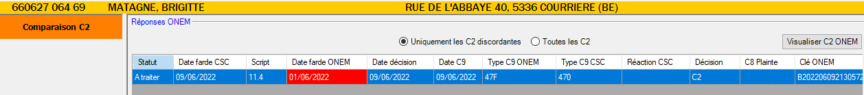
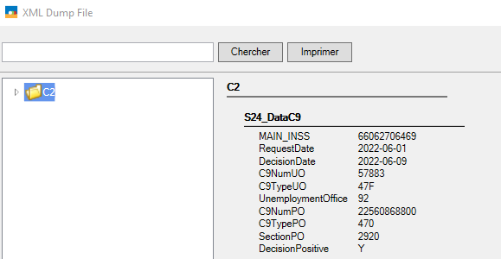
3. Lecture de la C2 Xml
3.1 La C2 Xml et Horizon

Slide 11
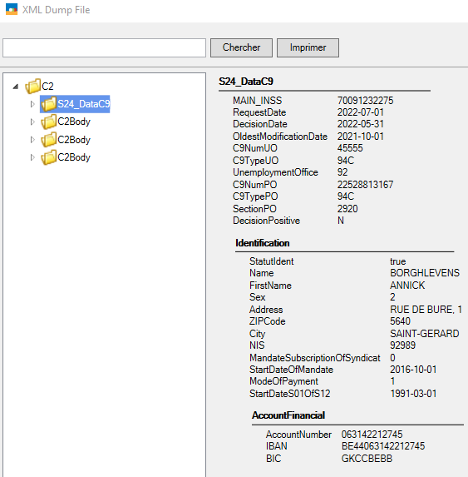
3. Lecture de la C2 Xml
3.2. Aperçu du contenu du répertoire « S24_Data C9 »
NISS de l’affilié
Identification du BC compétent
OP gestionnaire (2920=OP Wallon)
Données d’identification
Compte financier valable à la date d’émission de la C2

Slide 12
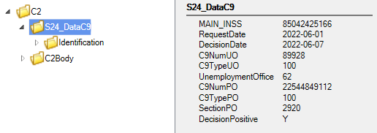
3. Lecture de la C2 Xml
3.3. Exemple d’analyse du contenu de la C2 Xml :

Slide 13
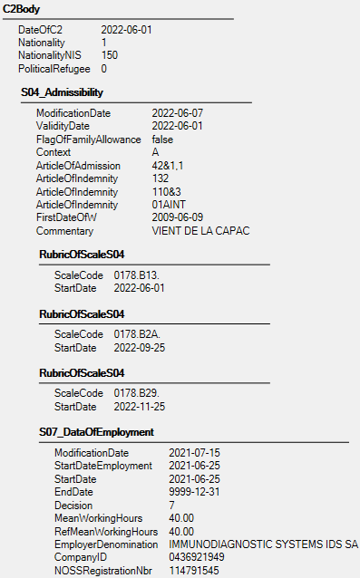
3. Lecture de la C2 Xml
3.3. Exemple d’analyse du contenu de la C2 Xml :

Slide 14
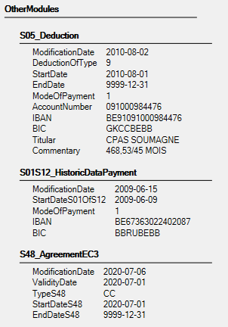
3. Lecture de la C2 Xml
3.3. Exemple d’analyse du contenu de la C2 Xml :

Slide 15
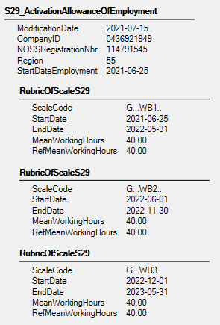
3. Lecture de la C2 Xml
3.3. Exemple d’analyse du contenu de la C2 Xml :

Slide 16
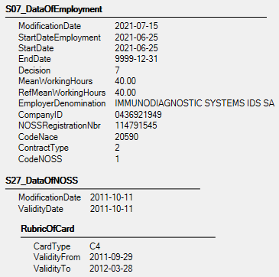
3. Lecture de la C2 Xml
3.3. Exemple d’analyse du contenu de la C2 Xml :

Slide 17
3. Lecture de la C2 Xml
3.4. C2 Xml: Modules S37 et S52
Modules S37:
Zone reprenant un commentaire à destination de l’OP
Motif en cas de prolongation de C2 après introduction d’un C9 type Z obligatoirement renseigné (= avis de non révision)
Module S52:
Motif de refus d’une dispense ou d’une autorisation
➔ Valable également pour les demandes C54 refusées

